Slide 1
eRčun ProFi integracija
Branko Kalaica
Enel Split d.o.o.

Slide 2
eRačun ProFi integracija
Nova baza B2B za spremanje eRačuna
Folder struktura za Ministarstvo i ustanove
Aplikacijski certifikat
Novi aplikacijski modul eRačun

Slide 3
eRačun ProFi integracija

Slide 4
eRačun ProFi integracija

Slide 5
eRačun ProFi integracija
Fina
PristupnicaZaServis_eRacunZaDrzavuPovezivanje
Zahtjev za aplikacijski certifikat - Standardna razina sigurnosti: Preuzimanje certifikata u obliku p12 datoteke
Pristupnica:
Organizacijska jedinica: 970
Prava : označiti sva
Enel Split d.o.o.
Matični broj: 3749436
OIB: 34987217891
Adresa: Split, Trg Hrvatske bratske zajednice 8, 21000, HR

Slide 6
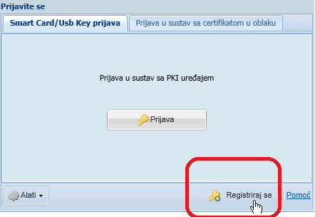
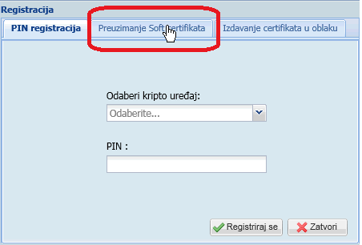
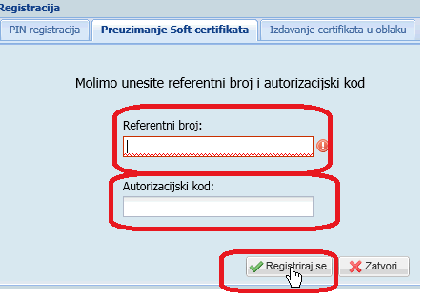
eRačun ProFi integracija
FINA preporuča Internet Explorer, kako bi mogli odabrati 'Save as' Prijava na sustava i preuzimanje aplikacijskih certifikate se vrši na način kako je prikazano na slikama:

Slide 7
eRačun ProFi integracija

Slide 8
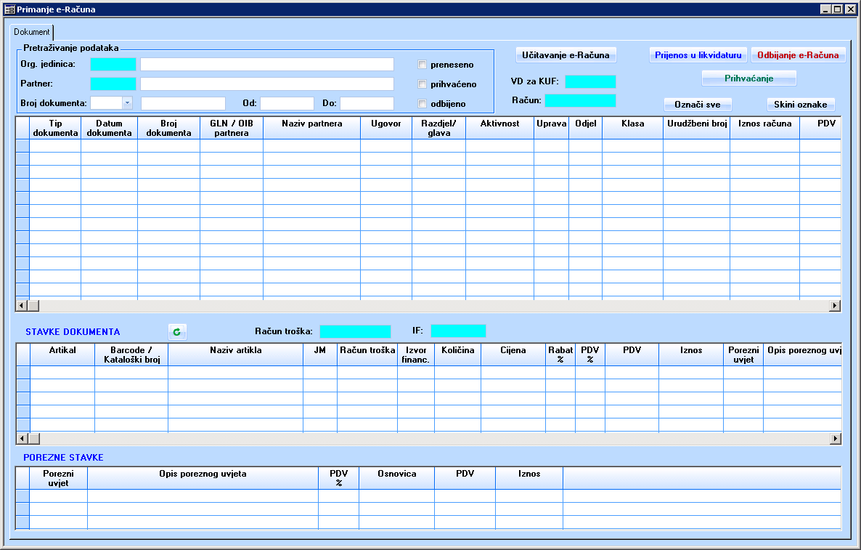
eRačun ProFi integracija

Slide 9
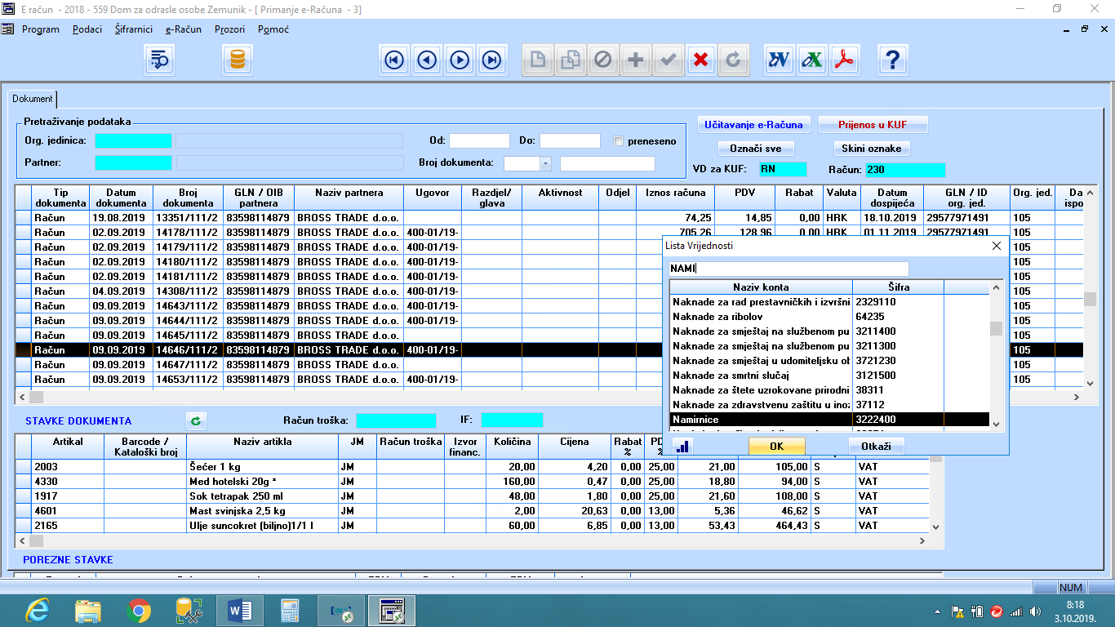
eRačun ProFi integracija

Slide 10
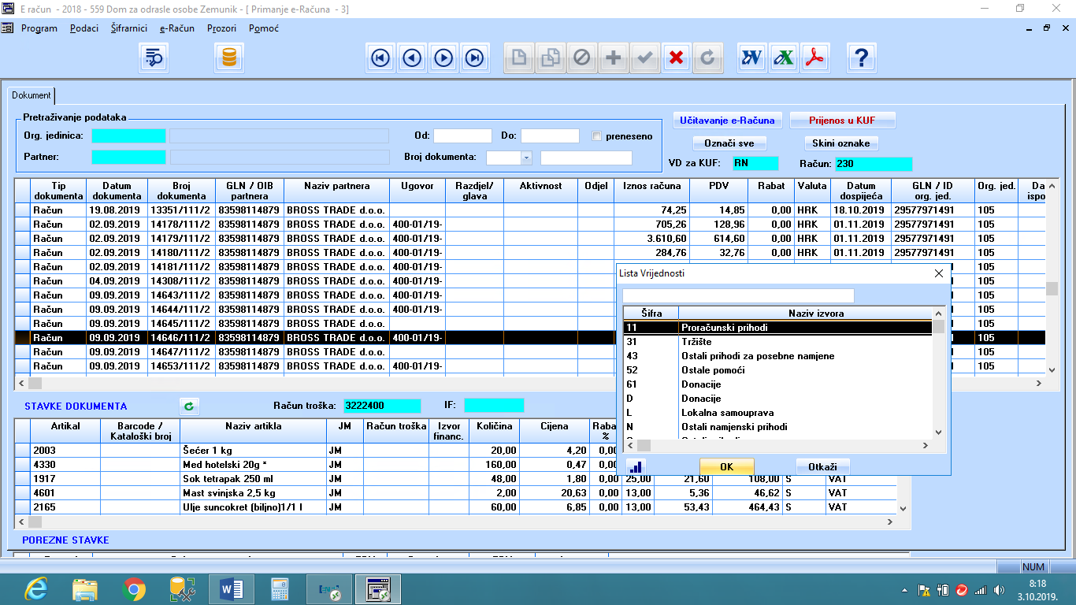
eRačun ProFi integracija

Slide 11
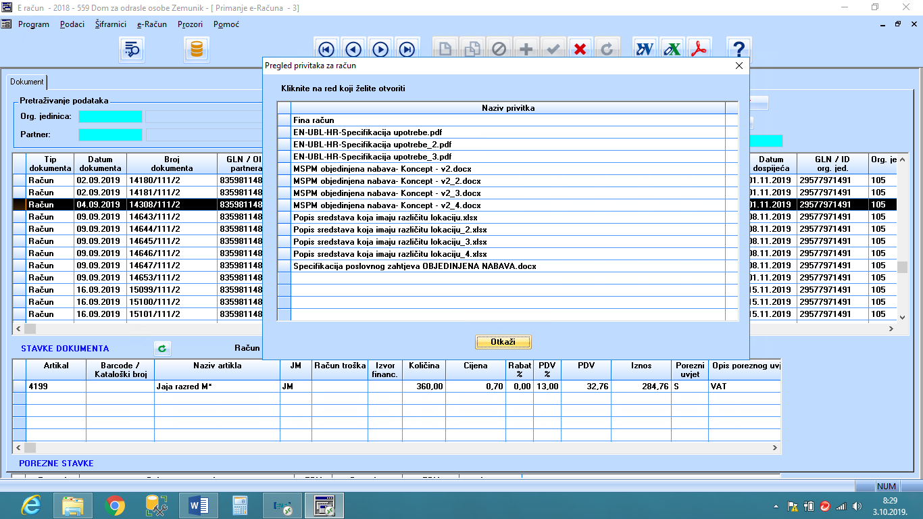
eRačun ProFi integracija

Slide 12
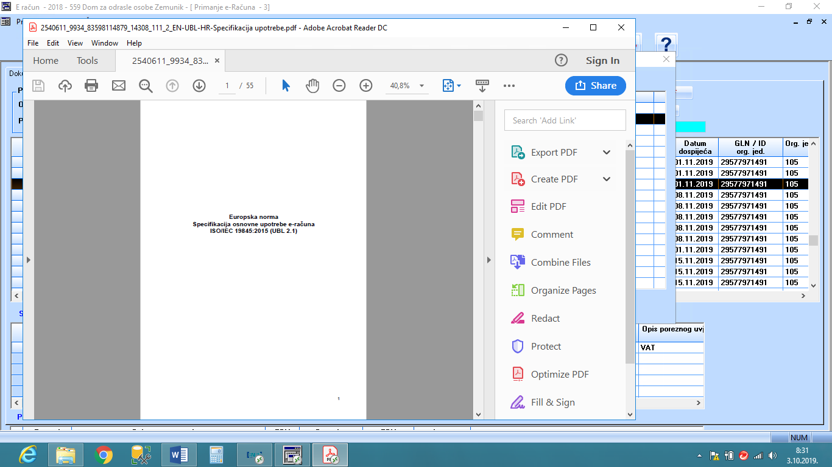
eRačun ProFi integracija

Slide 13
Pitanja i odgovori!

